Slide 1
INGENIERÍA EN COMERCIO EXTERIOR Y NEGOCIACIÓN INTERNACIONAL
TEMA: PLAN DE ESTRATEGIAS DE COMERCIALIZACIÓN INTERNACIONAL PARA LA EXPORTACIÓN DE FRUTAS DESHIDRATADAS BAJO CONSIDERACIONCES DE LAS BUENAS PRÁCTICAS DE MANUFACTURA COMO ELEMENTO DE COMPETITIVIDAD
AUTORA: JÉSSICA CRESPO
TESIS PREVIA A LA OBTENCIÓN DEL TÍTULO DE INGENIERIA EN COMERCIO EXTERIOR Y NEGOCIACION INTERNACIONAL

Slide 2
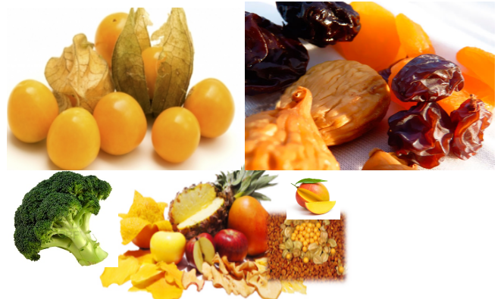
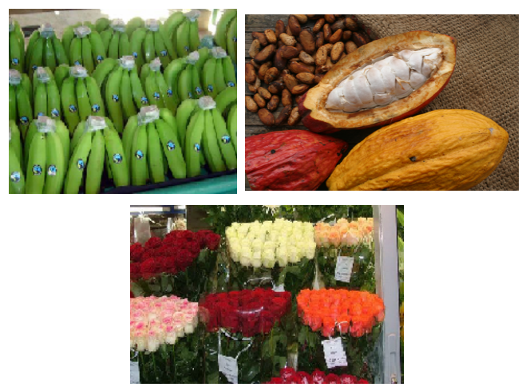
GENERALIDADES
Tendencias, exigencias y necesidades del mercado mundial – Productos con valor agregado.
16 %
Productos Tradicionales
Productos NO Tradicionales
Año | Exportaciones NO Petroleras
2014 | USD 12.427 millones
2013 | USD 10.740 millones
2012 | USD 9.967 millones
Fuente: Banco Central del Ecuador

Slide 3
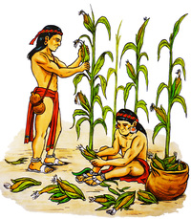
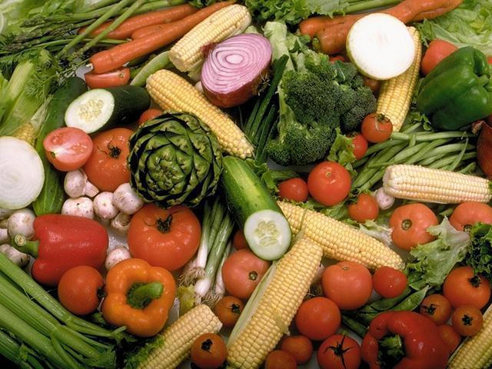
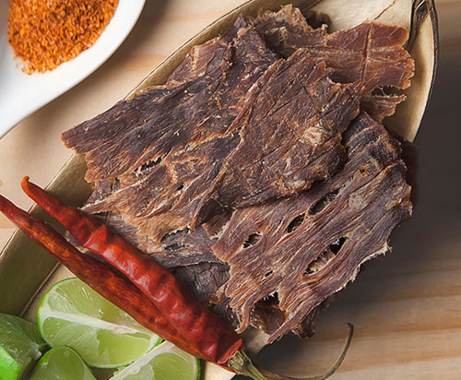
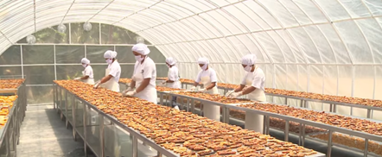
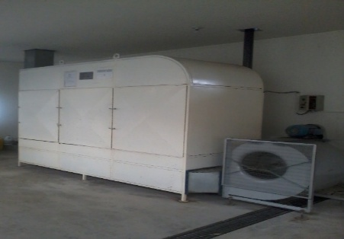
ANTECEDENTES DEL PROCESO DE DESHIDRATACIÓN DE FRUTAS
Alimentos que les
ayudaba a subsistir
en épocas de
escasez
“El proceso de deshidratación no es sino la eliminación de un 85% a un 90% de agua que se encuentra contenida en los alimentos, esto ayuda a la preservación sin que pierdan sus propiedades nutritivas”.
2 Métodos

Slide 4
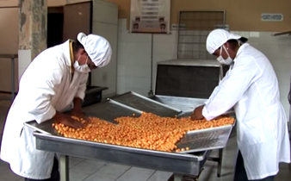
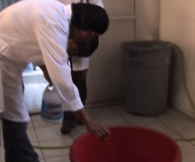
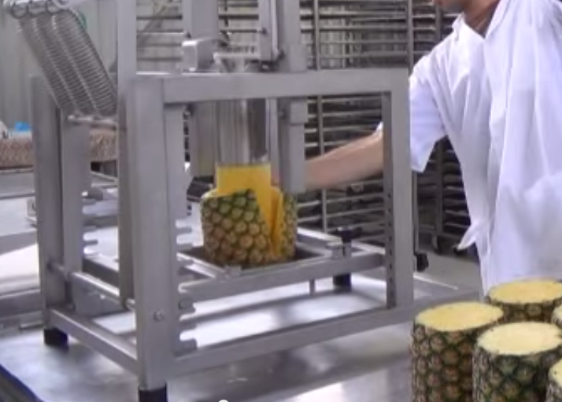
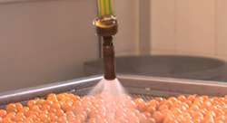
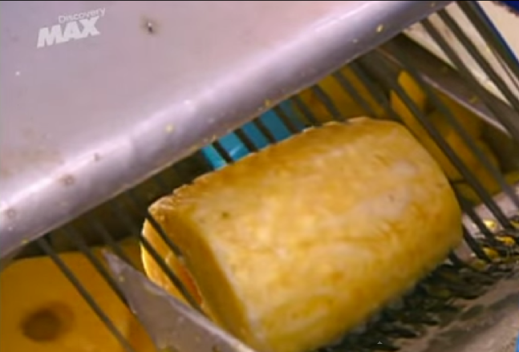
PROCESO PARA LA DESHIDRATACIÓN DE FRUTAS
Recepción de materia Prima
Clasificación
Lavado
Pelado
Relavado
Cortado

Slide 5
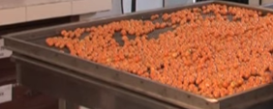
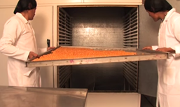
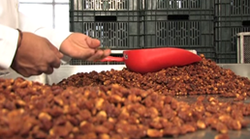
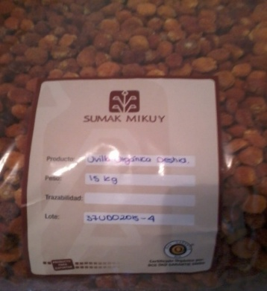
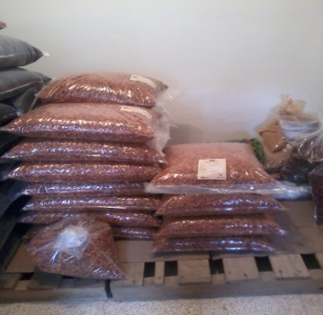
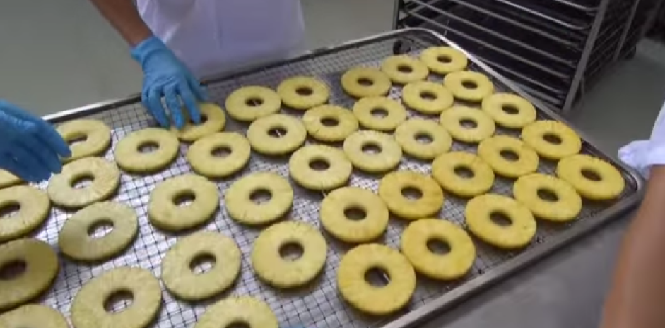
PROCESO PARA LA DESHIDRATACIÓN DE FRUTAS
Colocación de la fruta en bandejas
Uvilla
Deshidratación
Enfriamiento
Empacado
Almacenamiento
Piña
Temperatura recomendada de 50º a 60º C.
Un tiempo que varía de acuerdo al tipo de fruta, por ejemplo para la uvilla es de 30 horas, para el banano de 20 a 25 horas, para la piña de 24h a 26h

Slide 6
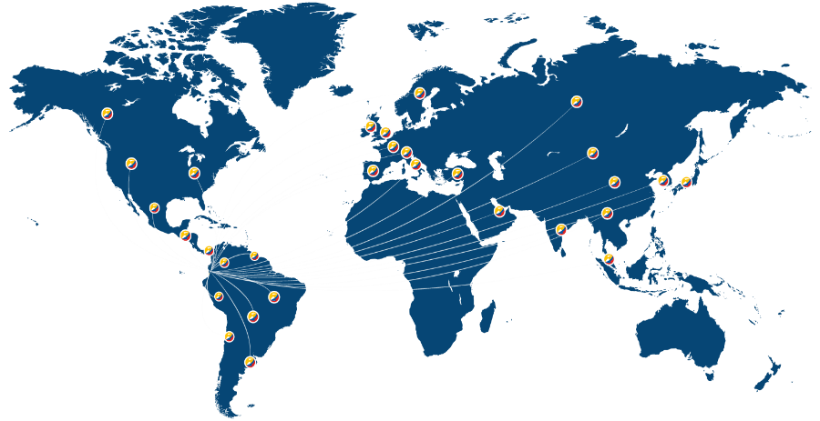
FRUTAS DESHIDRATADAS
Características
Situación Actual
Consorcio de exportación ECUA-DEHYD
No pierden sus vitaminas y minerales
Ideales como aperitivos, con un alto contenido energético.
Gran concentración de fibra y azúcares 1005 naturales.
No contienen grasa ni colesterol.
No requieren conservantes artificiales.
Conservación a temperatura ambiente.
Vida útil prolongada aproximadamente 1 año
Condición geográfica del Ecuador, favorece los 365 días para sembrar.
La gran variedad de frutas exóticas que posee el Ecuador ha generado una gran aceptación internacional, logrando que sean apetecidas en países que tienen cuatro estaciones .
Sector alimenticio priorizado por la SENPLADES.
Conformado el 15 de Junio del 2013 por PROECUADOR, integrado por 6 Mipymes:
Agroapoyo, Sumak Mikuy, Biolcom, Fruvesol, Cevera Fruits y Álvaro Miño.

Slide 7
BUENAS PRÁCTICAS DE MANUFACTURA
Son una herramienta que contribuye garantiza una producción de alimentos seguros, que se utilizan en todos los procesos de elaboración y manipulación.
Indispensables para la aplicación del:
Sistema HACCP, Sistema de Análisis de Peligros y Puntos Críticos de Control
Sistema de Calidad como las normas ISO 9000
Decreto Ejecutivo 3253, Registro Oficial 696 de 4 de Noviembre del 2002, expide el Reglamento de Buenas Prácticas de Manufactura para Alimentos Procesados.

Slide 8
CERTIFICADO DE BUENAS PRÁCTICAS DE MANUFACTURA
Otorgados para personas naturales o jurídicas que se dedican a elaborar, fabricar, envasar, almacenar, transportar y comercializar productos de uso y consumo humano.
Requisitos
Revisa documentos
Asigna Inspector
Inspector emite Informe
Otorga Certificado BPM
Vigencia 3 años
Conforme al Art.84 del Reglamento BMP inspección anual.
Una solicitud dirigida a la Agencia Nacional de Regulación, Control y Vigilancia Sanitaria (ARCSA)
Llenar Formulario de solicitud de certificación en buenas prácticas de manufactura.
Copia del permiso de funcionamiento vigente.
Copia de los registros sanitarios vigentes de los productos que la planta procesa.
Presentar un diagrama de flujo de los procesos por parte del responsable técnico de la planta.
Copia del comprobante de pago de los derechos correspondientes a la emisión del Certificado de Operación sobre la utilización de Buenas Prácticas de Manufactura.

Slide 9
VENTAJAS DE LA OBTENCIÓN
DE CERTIFICADOS BMP
Crea nuevas oportunidades para acceder a mercados internacionales
Impulsa competitividad
Suma valor a los productos, aumentando la confianza en los clientes
Garantiza una elaboración de alimentos saludables e inocuos
Punto de partida para que las empresas implementen más certificaciones.

Slide 10
ESTUDIO DE MERCADO
Principales países a los que se exportó frutas deshidratadas en el período 2009-2014
Sección II | PRODUCTOS DEL REINO VEGETAL
Capítulo 08 | Frutas y frutos comestibles; cortezas de agrios (cítricos), melones o sandías
Partida Sist. Armonizado 0813 | Frutas y otros frutos, secos, excepto los de las partidas 08.01 a 08.06;mezclas de frutas u otros frutos, secos, o de frutos de cáscara de este Capítulo
SubPartida Regional 0813.40.00 | Las demás frutas u otros frutos
País | Toneladas 2009-2014 | FOB – Dólar 2009-2014 | % Participación FOB 2009-2014
Alemania | 243.90 | 2,336.99 | 27.02
Estados Unidos | 198.32 | 2,083.56 | 24.09
Reino Unido | 133.62 | 1,320.54 | 15.27
Holanda(Países Bajos) | 185.47 | 1,101.98 | 12.75
Turquía | 44.03 | 417.23 | 4.83
España | 122.64 | 308.01 | 3.57
Australia | 24.80 | 263.95 | 3.06
Bélgica | 19.79 | 166.66 | 1.93
Austria | 13.18 | 137.14 | 1.59
Italia | 9.52 | 91.79 | 1.07
Demás Países | 40.33 | 421.76 | 4.97
Total Período 2009-2014 | 1,035.51 | 8,649.47 | 100.00
Fuente: Arancel Integrado de Importaciones del Ecuador
Fuente: Banco Central del Ecuador

Slide 11
Principales países Exportadores de Frutas Deshidratadas
Principales países Importadores de Frutas Deshidratadas
Países Exportadores | 2010 | 2011 | 2012 | 2013 | Participación FOB % Año 2013
Tailandia | 100.763,00 | 308.101,00 | 393.224,00 | 170.216,00 | 22,18
China | 79.813,00 | 87.565,00 | 91.955,00 | 90.008,00 | 11,73
Alemania | 43.675,00 | 50.213,00 | 57.828,00 | 63.984,00 | 8,34
Estados Unidos de América | 59.985,00 | 70.127,00 | 73.722,00 | 62.959,00 | 8,20
Francia | 8.034,00 | 17.572,00 | 19.223,00 | 10.405,00 | 1,36
Grecia | 796,00 | 1.215,00 | 5.298,00 | 8.215,00 | 1,07
Argentina | 2.822,00 | 3.988,00 | 4.946,00 | 4.404,00 | 0,57
Brasil | 2.812,00 | 3.929,00 | 3.488,00 | 3.917,00 | 0,51
Colombia | 688,00 | 4.689,00 | 2.006,00 | 2.690,00 | 0,35
Ecuador | 1.060,00 | 2.407,00 | 1.008,00 | 1.628,00 | 0,21
Países Importadores | 2010 | 2011 | 2012 | 2013 | Participación FOB % Año 2013
Alemania | 172.788 | 189.418 | 170.267 | 207.995 | 9,68
Reino Unido | 164.971 | 186.414 | 176.317 | 193.683 | 9,01
Estados Unido de América | 152.412 | 180.879 | 192.109 | 186.444 | 8,68
Francia | 76.704 | 83.487 | 80.144 | 82.154 | 3,82
Canadá | 61.272 | 67.958 | 70.140 | 66.397 | 3,09
Países Bajos (Holanda) | 41.967 | 49.795 | 44.314 | 58.515 | 2,72
Japón | 52.795 | 54.364 | 62.766 | 56.233 | 2,62
Italia | 47.165 | 49.147 | 44.693 | 52.982 | 2,47
México | 49.513 | 52.309 | 51.865 | 48.205 | 2,24
España | 66.233 | 58.219 | 39.380 | 47.374 | 2,20
% Participación en Toneladas Países Exportadores
% Participación en Toneladas Países Importadores
Fuente: TradeMap

Slide 12
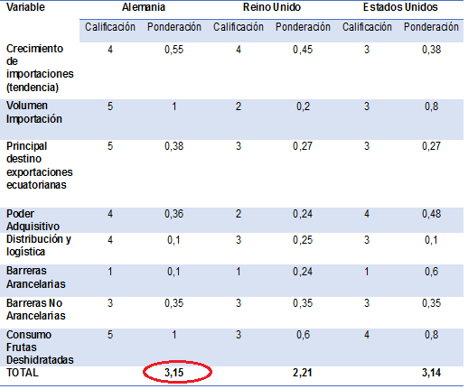
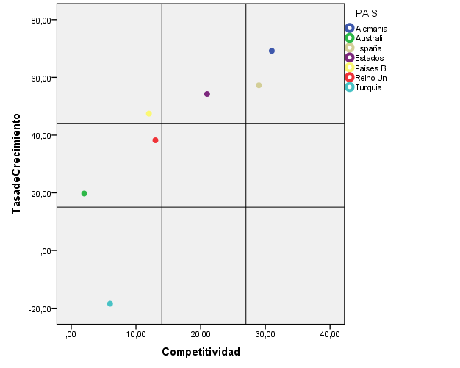
DETERMINACIÓN DEL MERCADO OBJETIVO
Evaluación Variables Mercado Objetivo
Matriz Multicriterios

Slide 13
MERCADO DESTINO ALEMANIA
Tendencias de consumo
Alto grado de conciencia basado en una alimentación saludable
Productos listos para consumir
Abarca 30% mercado orgánico
Productos de Producción ecológica
Barreras Arancelarias del 0%
Etiquetado de productos alimenticios
SGP, apoya a los países en vías de desarrollo.
Control de residuos de plaguicidas en productos alimenticios de origen vegetal y animal

Slide 14
COMERCIALIZACIÓN INTERNACIONAL
ACTORES
Oferente
Empresas de frutas deshidratadas que conforman el consorcio ECUA-DEHYD
Demandantes
El mercado demandante es Alemania.
Producto
Frutas deshidratadas (Mango, Piña, Uvilla, Banano)
CADENA DE VALOR
Logística Interna
Clasificación de materia prima
Marketing y Ventas
Producción
Logística Externa
Servicio
Actividades Primarias
Iniciar el proceso de certificación BPM
Actividades de Soporte, Infraestructura, Recursos Humanos y Operaciones

Slide 15
ESTRATEGIAS DE COMERCIALIZACIÓN INTERNACIONAL
ESTRATEGIA DE PRODUCTO
Empaque primario: funda de polietileno
Etiqueta en inglés, textos traducidos a Alemán
250 gr.
Frutas tropicales
100% natural, cuenta con certificación orgánica y BPM

Slide 16
ESTRATEGIAS DE COMERCIALIZACIÓN INTERNACIONAL
ESTRATEGIA DE PRECIO
Gastos de Exportación a Alemania
Costo de Producción( USD 2,15) | $ 29.250,00
Margen de Utilidad 45% | $ 13.162,50
EXW | $ 42.412,50
Transporte Interno | $ 600,00
Adm. Embarque | $ 40,00
Emisión Bl | $ 60,00
Sello | $ 45,00
Recepción/Despacho FCL | $ 41,56
Porteo del FCL | $ 48,50
FOB | $ 43.247,56
PVP 250 gr. Frutas Deshidratadas | $ 4,81
Mantener un precio competitivo
Fijar un precio que se relacione con la calidad del producto
Precios de Referencia Frutas Deshidratadas en Alemania
Empresa | Precio (250gr)
Seeberger Fit | $ 4,78
Kluth Sunny Fruits | $ 5,37
Seeberger Delikatess | $ 6,15
Oetker | $ 5,18

Slide 17
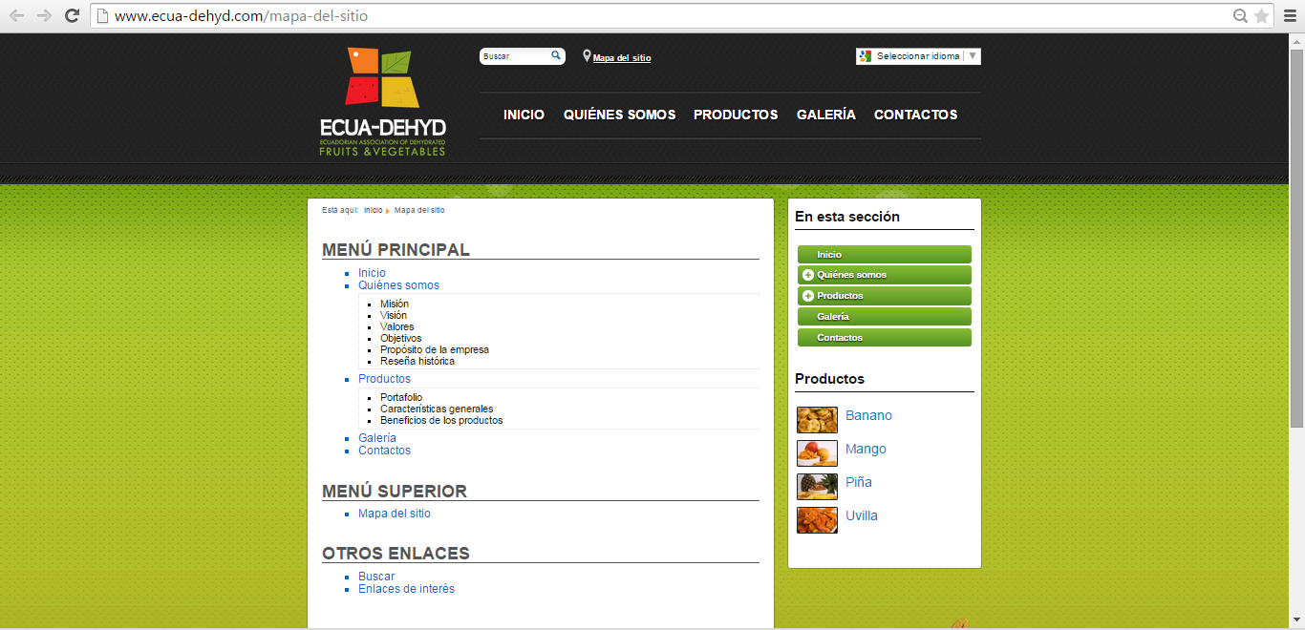
ESTRATEGIAS DE COMERCIALIZACIÓN INTERNACIONAL
ESTRATEGIA DE PROMOCION
ESTRATEGIA DE PUBLICIDAD
Página Web
Participación en ferias internacionales y Misiones Comerciales
Fruit Logística, Berlín, 4 de Febrero 2015.
Anuga FoodTec, Alemania, 24 de Marzo 2015
Food and Life, Múnich, 25 de Noviembre del 2015
Redes Sociales
Mailling
Alemania primera plaza europea de comercio electrónico, 58%.
“Menos azúcar para una vida más dulce”

Slide 18
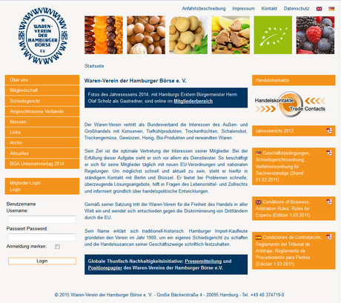
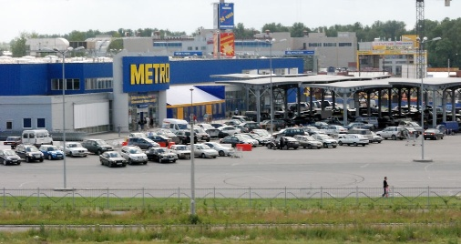
ESTRATEGIAS DE COMERCIALIZACIÓN INTERNACIONAL
ESTRATEGIA DE DISTRIBUCIÓN
Productor- Exportador
Mayoristas Importadores
Waren-verein
Minoristas: Supermercados, tiendas de descuento, tiendas naturistas
Empresas de alimentos
Consumidor final

Slide 19
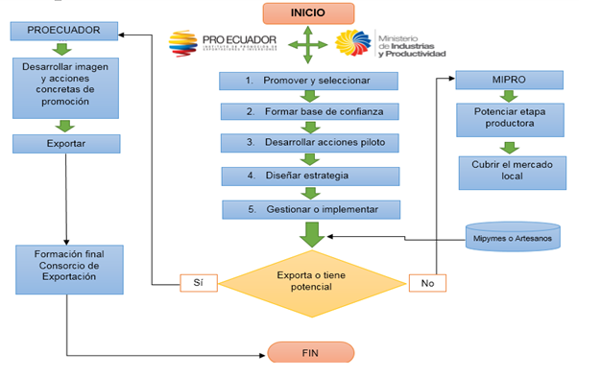
ESTRATEGIAS PARA LOS NEGOCIOS INTERNACIONALES
ESTRATEGIA INTERNACIONAL
ESTRATEGIA EXPORTACIÓN
Uso de las principales competencias de las empresas
Procesos de manufactura eficientes con la aplicación de BPM
Explotar oportunidades en mercados internacionales
Ventaja competitiva

Slide 20
ESTRATEGIA DE FORMACIÓN Y CAPACITACIÓN TÉCNICA
PROECUADOR (Guía de Inteligencia Comercial, Capacitaciones y asistencia técnica del proceso de exportación.
FEDEXPOR (Entrenamiento gerencial, capacitaciones para empresas que necesitan información sobre procesos de comercio exterior)
MIPRO (Asiste con la base legal y requisitos para obtener Registros Sanitarios, Certificaciones BPM)
FRUVESOL
ÁLVARO MIÑO

Slide 21
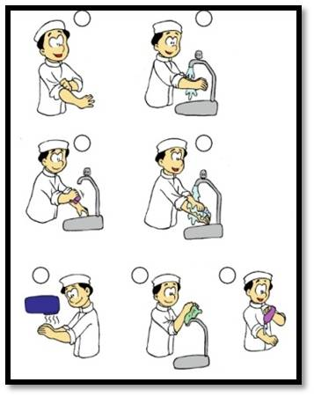
ESTRATEGIA DE FORTALECIMIENTO
Instalaciones
Equipos y Utensilios
Materia Prima
Personal
Operaciones de Producción
Envasado, etiquetado y empacado
Almacenamiento y transporte
Aseguramiento y control de calidad

Slide 22
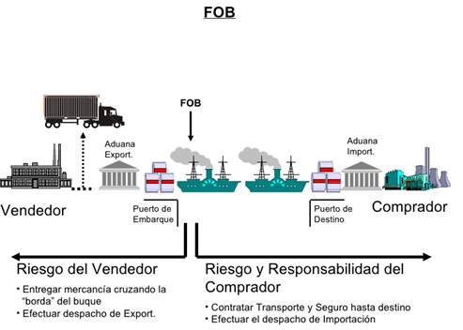
PROCESO DE EXPORTACIÓN
Importador
Exportador
Negociación
M -Tiene la necesidad de compra y busca el producto
X - Oferta su producto y emite una factura proforma
M - Analiza y acepta la oferta
X- Envía factura proforma al importador
(M-X)Acuerdan un término de negociación (FOB) y firman el contrato de compra y venta
Forma de Pago:
Carta de Crédito Irrevocable y Confirmada
(30 días fecha del BL)
M - Planifica Importación: Flete internacional, seguro internacional, gastos en destino de importación, coordina solicitud de carta de crédito

Slide 23
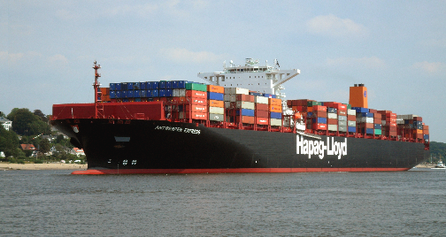
PROCESO DE EXPORTACIÓN
X- Tramitar documentos de exportación
Transporte interno (USD 600.00)
Retira contenedor Estándar 20 pies con doc. Interchange
Factura Comercial
Cubicaje
Certificado de Origen
Sistema Ecuapass
Despacho de la mercancía, cierre y colocación de sellos o precintos
Registro Sanitario
Ventanilla única Ecuapass-ARCSA
Generación DAE
Generación del AISV
Preparación de carga
Entrada del contenedor a Contecon
Presentar DAE y AISV
Empaque, etiquetado y embalaje
Recepción y despacho de contenedores (USD 41.56)
Coordinar con la naviera
Porteo de contendor en la nave (USD 48.50)
Gastos de exportación en Origen
Zarpe Buque con destino Puerto de Hamburgo (22 días ruta directa)
Reserva o Booking (cut off)

Slide 24
IMPACTOS
IMPACTO SOCIAL
IMPACTO ECONÓMICO
IMPACTO AMBIENTAL
Objetivo 7 del PNBV “Garantizar los derechos de la naturaleza y promover la sostenibilidad ambiental, territorial y global”
Proceso de elaboración NO utilizan ningún tipo de químicos ni desechos tóxicos.
Con la aplicación de las BPM se logra:
Mejorar los ingresos económicos de las familias.
Meta 10.1” Incrementar la participación de exportaciones de productos con intensidad tecnológica alta, media, baja y basado en recursos naturales al 50,0%”.
Objetivo 10 PNBV “Impulsar la transformación de la matriz productiva”.
No tienen que migrar a otras ciudades en busca de trabajo.
Genera mayores oportunidades de empleo.
Beneficia a numerosas comunidades indígenas.
Objetivo 3 PNBV. “Mejorar la calidad de vida de la población”
Uso óptimo de recursos
Orden permanente y mantenimiento oportuno de los equipos
Hábitos de reciclaje y tratamiento de residuos
Crea cultura de reciclaje o reutilización. (Ejemplo: papel de uvilla)

Slide 25
CONCLUSIONES
La deshidratación es un proceso que disminuye el porcentaje de agua en las frutas, ayuda a conservar sus propiedades nutritivas, tiene un tiempo mayor de vida útil y facilita el transporte de las mismas, creando la oportunidad de diversificar la oferta exportable del país, conforme se plantea en el Plan Nacional para el Buen Vivir.
La implementación de Buenas Prácticas de Manufactura, en el proceso de elaboración de alimentos, son un factor que crea valor para las frutas deshidratadas a comercializar internacionalmente, porque aseguran la inocuidad y calidad del producto.
Conforme a la evaluación y selección de países se determinó que Alemania es un mercado atractivo para las frutas deshidratadas, ya que es un país con tendencias de consumo de alimentos saludables, naturales, libres de colorantes o de cualquier aditivo artificial, representa el 30% del mercado orgánico en Europa.
Las estrategias de comercialización internacional planteadas, representan una oportunidad para las Mipymes de darse a conocer en mercados extranjeros, y que incursionen en la exportación, sin dejar de lado la ayuda que brinda PROECUADOR a este sector principalmente al consorcio de ECUA-DEHYD.
El impacto social que genera la implementación de estrategias así como la certificación de buenas prácticas de manufactura, es importante porque permite una demanda continua del producto, misma que crea trabajo a los pequeños productores, no solo en la agricultura sino a los pequeños artesanos, mejorando su calidad de vida.

Slide 26
RECOMENDACIONES
Aprovechar las oportunidades que actualmente promueven la exportación de productos no tradicionales y hacen referencia al cambio de la matriz.
Considerar que la implementación de certificaciones como las buenas prácticas de manufactura que crean valor y competitividad a las empresas, no son un gasto innecesario sino que por el contrario resulta una inversión que ayudará al crecimiento y desarrollo de la empresa.
Participar de las feria internacionales que promueve PROECUADOR, porque ayudarán a la promoción de las frutas deshidratadas y mayor apertura de nuevos mercados.
Realizar capacitaciones constantes, para la implementación de nuevas certificaciones que se requieran para ingresar en nuevos mercados.

Slide 27
GRACIAS POR SU ATENCIÓN.

